Slide 1


Slide 2

Introduction
DHCP starvation/usurpation
Débordement de table ARP
Saut de VLAN
Manipulation de trames Ethernet.
- Description de l'attaque et de ses conséquences
- Méthodes de prévention et de protection

Slide 3
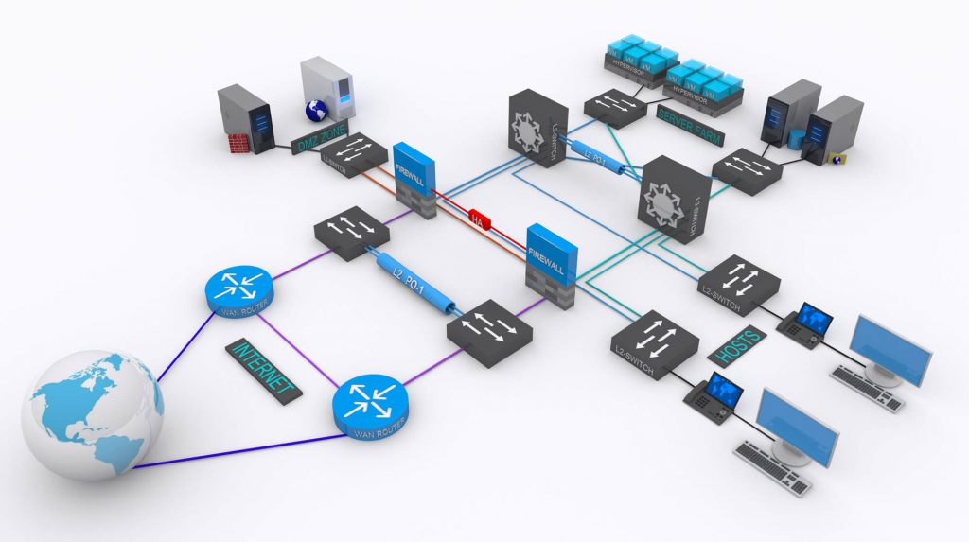

Slide 4

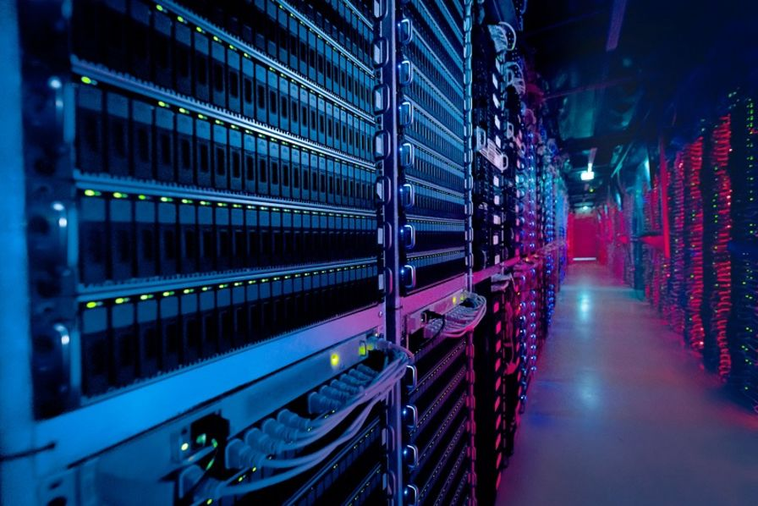
DHCP
DHCP
Ipv4/IPv6
Masque de sous réseau
Passerelle par défaut
DNS

Slide 5


Fonctionnement DHCP
Ordinateur
DHCP
DHCP Discover
DHCP Offer
DHCP Request
DHC PACK

Slide 6

Démonstration des Échanges
DHCP. (Packet Tracert)
PC-A :
IP : N/A
SubnetMask : N/A
Router (Cisco) :
IP : 128.15.0.1
SubnetMask : 255.255.0.0
Plan physique
(avant les échanges DHCP)

Slide 7
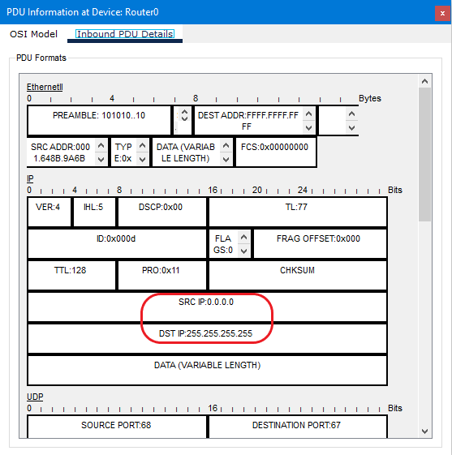
DHCP Request
PC-A envoie un requête DHCP au router (DHCP). La source est 0.0.0.0. La destination est 255.255.255.255 (message de diffusion).
Les échanges DHCP se font sur la base du protocole de transport UDP via les ports « 68 » et « 67 ».

Slide 8
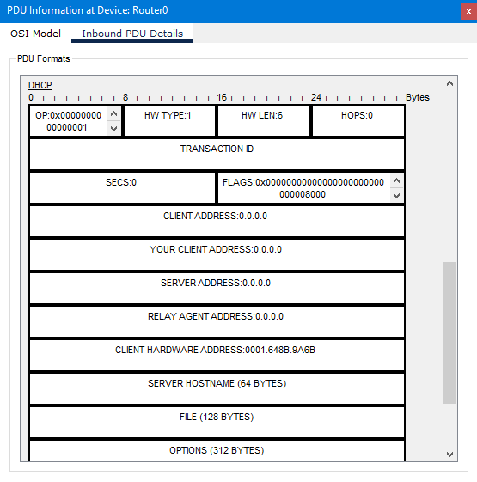
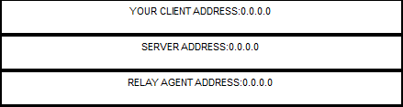
DHCP Request
Toujours dans la requête. Les champs « Your client address » « Server Address » sont vides.
Ils correspondent respectivement à l'adresse que recevra PC-A et à l'adresse du DHCP

Slide 9
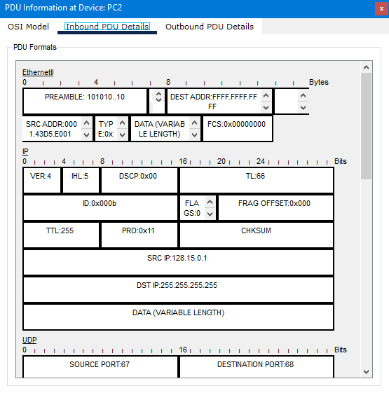

DHCP Offer
La trame « DHCP request » a été traitée par le serveur DHCP qui a répondu.
Dans « SRC IP » vous trouverez l'ip du serveur DHCP qui a répondu. La destination ne change pas car PC-A n'a toujours pas d'IP.

Slide 10
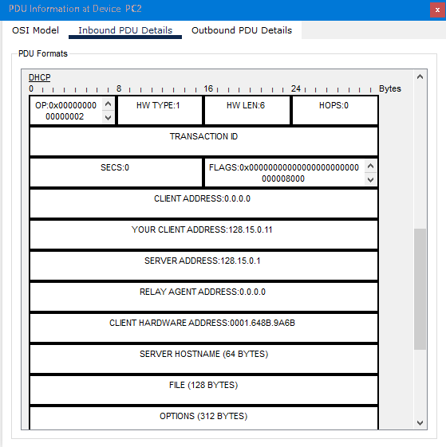

DHCP Offer
Dans cette même requête « offer » nous retrouvons ce qui sera la future adresse ip de PC-A.
Les champs « Your client address » et « Server address » sont maintenant remplie.
À noter que le champ « Relay agent address » reste vide.

Slide 11
Démonstration des Échange
DHCP. (Packet Tracert)
PC-A :
IP : 128.15.0.11
SubnetMask : 255.255.0.0
Router (Cisco) :
IP : 128.15.0.1
SubnetMask : 255.255.0.0
Plan physique
(après les échanges DHCP)

Slide 12
Prévoir screen console Debian avec tcpdump pour montrer les échanges DHCP.

Slide 13
DHCP Starvation
Ordinateur de l'attaquant
DHCP Server
DHCP Discover
DHCP Offer
DHCP Request
DHC PACK
Une adresse 'MAC' différente pour chaque
« message » 'DHCP Discover'
Le serveur 'DHCP' répond à toute les
demandes et attribut une 'IP' à chacune,
jusqu'à ce qu'il n'y est plus d'adresse 'IP' attribuable

Slide 14
Prévoir screen console Debian avec dhcpig et wireshark pour montrer les échanges DHCP en boucle.

Slide 15
Conséquences DHCp starvation
Nouvelle ordinateur légitime
Une adresse ip ainsi qu'une adresse de sous réseau est attribuée par Windows via « APIPA ».
Ip : 169.254.0.1
SubnetMask : 255.255.0.0
Default Gateway : N/A
DNS : N/A
L’absence de default gateway couplé à une mauvaise configuration rend toute communication local où à internet impossible.

Slide 16
DHCP rogue
Ordinateurs légitimes
Serveur DHCP légitime
Trafique DHCP (Normal)
Le trafique DHCP est réceptionné par le serveur DHCP non légitime.
------------------
Les ordinateurs ne traiterons que la première offre qu'ils recevrons
Serveur DHCP rogue

Slide 17
Conséquences DHCp rogue
Ordinateurs légitimes
Le serveur DHCP rogue envoie des informations arbitraires. Il peut écouter l’ensemble des packets routés ainsi qu'afficher ce qu'il veut.
PC-A
IP : 192.168.66.33
SubnetMask : 255.255.0.0
Default Gateway : 192.168.20.20
DNS : 192.168.20.20
-----------------------------------
Serveur DHCP rogue
PC-B
IP : 192.168.66.34
SubnetMask : 255.255.0.0
Default Gateway : 192.168.20.20
DNS : 192.168.20.20
----------------------------------
PC-C
IP : 192.168.66.35
SubnetMask : 255.255.0.0
Default Gateway : 192.168.20.20
DNS : 192.168.20.20
IP : 192.168.20.20
SubnetMask : 255.255.0.0
Default Gateway : 192.168.1.1
DNS : 8.8.8.8
----------------------------------

Slide 18
Se protéger du dhcp starvation
(Contrôle d'accès)
Ordinateur légitimes
Un contrôle d'accès par adresse Mac à été mise en place.
Seul les ordinateur enregistré peuvent recevoir des offres DHCP.
Serveur DHCP
PC-A
Adresse Mac :
00:1A:2B:3C:4D:5E
PC-B
Adresse Mac :
A2:B4:C6:D8:E0:F2
Liste des adresses Mac autorisées :
-------------------
- 00:1A:2B:3C:4D:5E
- A2:B4:C6:D8:E0:F2
...
Ordinateur de l'attaquant
PC-R
Adresse Mac :
9F:8E:7D:6C:5B:4A

Slide 19
Limiter le dhcp starvation
(Redondance/Pool étendue)
Redondance
Pool étendue
A noter que cette méthode est très limiter compte tenue du nombre d'adresses ip généré par l'attaquant.
(plusieurs millier en quelque secondes)
Les serveurs DHCP se partages la charge du trafique DHCP. Si l'un des serveurs tombe en panne les autres prennent le relais.
Serveur DHCP
Serveur DHCP N°1
Serveur DHCP N°2
Range de la pool :
-----------------------
192.168.0.1
–
192.168.255.254
Serveur DHCP N°3

Slide 20
Comment fonctionne le
protocole arp
0
Requête ARP
IP de destination :
192.168.10.4
Adresse Mac de destination: FF:FF:FF:FF:FF:FF
Réseau
PC-A :
IP : 192.168.10.1
SubnetMask : 255.255.255.0
Adresse Mac : 52:1F:8C:6D:9B:0E
PC-B :
IP : 192.168.10.2
SubnetMask : 255.255.255.0
Adresse Mac : 9C:4B:0E:3F:8D:2A
PC-C :
IP : 192.168.10.3
SubnetMask : 255.255.255.0
Adresse Mac : C5:7A:3E:2D:6F:8B
PC-D :
IP : 192.168.10.4
SubnetMask : 255.255.255.0
Adresse Mac : A1:F6:7D:2B:8E:0C

Slide 21
Comment fonctionne le
protocole arp
0
Requête ARP
Réseau
IP de destination :
192.168.10.4
Adresse Mac de destination: FF:FF:FF:FF:FF:FF
PC-A :
IP : 192.168.10.1
SubnetMask : 255.255.255.0
Adresse Mac : 52:1F:8C:6D:9B:0E
Réponse ARP
IP de destination :
192.168.10.4
Adresse Mac de destination: A1:F6:7D:2B:8E:0C
PC-D :
IP : 192.168.10.4
SubnetMask : 255.255.255.0
Adresse Mac : A1:F6:7D:2B:8E:0C

Slide 22
Comment fonctionne le
protocole arp
Table ARP de PC-A
0
- C5:7A:3E:2D:6F:8B → 192.168.10.3
- 9C:4B:0E:3F:8D:2A → 192.168.10.2
- A1:F6:7D:2B:8E:0C → 192.168.10.4
PC-A :
IP : 192.168.10.1
SubnetMask : 255.255.255.0
Adresse Mac : 52:1F:8C:6D:9B:0E
PC-A associe grâce à la réponse ARP qu'il a reçus, l'ip ainsi que l'adresse Mac de PC-D

Slide 23

Démonstration des Échanges
ARP. (Packet Tracert)
Commutateur
PC-A :
IP : 10.0.0.1
SubnetMask : 255.0.0.0
Adresse Mac : 00.40.0B.05.17.5E
PC-B :
IP : 10.0.0.2
SubnetMask : 255.0.0.0
Adresse Mac : 00.0C.CF.63.40.93
Plan physique

Slide 24
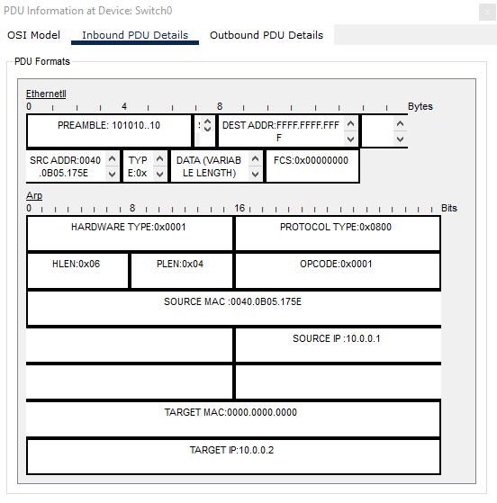

ARP Request
Dans cette requête envoyé par PC-A nous voyons qu'elle s'adresse à PC-B grâce au champ « Target IP ». Le Champ « Target MAC » est vide car nous ne connaissons pas l'adresse MAC de PC-B.
Nous voyons que l'adresse MAC ainsi que l'IP de PC-A sont renseigné des les champ « Source IP » et « Source MAC ».

Slide 25
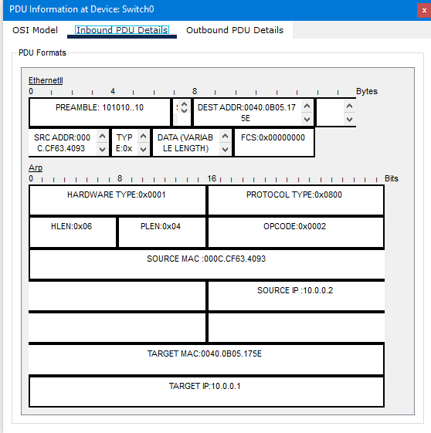

ARP Reponse
PC-B a traité la requête et y a répondu. Nous pouvons voir que celle-ci est à destination de PC-A grâce aux champs « Target MAC » et « Target IP ».
Les informations qui seront misent dans la table ARP de PC-A sont celle contenue dans les champs « Source MAC » (qui était vide dans la requête), et « Source IP »

Slide 26
Prévoir screen console Debian avec wireshark ou tcpdump pour montrer les échanges ARP.

Slide 27
Débordement de la table ARP
Ordinateur légitime
Ordinateur de l'attaquant
Requête ARP
0
IP de destination :
192.168.10.4
Adresse Mac de destination: FF:FF:FF:FF:FF:FF
0
PC-A :
IP : 192.168.10.1
SubnetMask : 255.255.255.0
Adresse Mac : 52:1F:8C:6D:9B:0E
Interception de la requête.
Réponse ARP
Adresse MAC de l'expéditeur : 52:6F:73:65:20:31
IP de l'expéditeur : 192.168.10.33
Adresse MAC de la cible : 52:1F:8C:6D:9B:0E
Adresse IP de la cible : 192.168.10.1
L'attaquant va crée une réponse ARP contenant des informations falsifié affin de remplir la table ARP de PC-A.

Slide 28
Conséquence du Débordement
de la table ARP
(usurpation arp)
PC-A
IP : 192.168.10.1
SubnetMask : 255.255.255.0
Adresse Mac : 52:1F:8C:6D:9B:0E
Table ARP de PC-A suite à une requête ARP entre PC-A et PC-B.
0
- 52:5B:0E:D2:9F:1C → 192.168.10.4
- A1:C2:3D:4E:5F:6A → 192.168.10.5
- 7C:8D:9E:AF:B0:C3 → 192.168.10.6
- F2:1F:8C:4C:8B:69 → 192.168.10.2
0
PC-B
IP : 192.168.10.2
SubnetMask : 255.255.255.0
Adresse Mac : 71:2A:8F:FD:BB:5E
PC-R a intercepté la réponse ARP de PC-B ou a répondue plus vite à la requête ARP de PC-A afin d'associer dans la table ARP de PC-A, son adresse MAC à une IP légitime du réseau.
0
PC-R
IP : 192.168.10.55
SubnetMask : 255.255.255.0
Adresse Mac : F2:1F:8C:4C:8B:69

Slide 29
Se protéger du débordement
de la table ARP (Port security)
PC-C n'est pas dans la liste des adresses MAC.
Il ne peut pas communiqué sur le réseau.
0
PC-A :
Adresse MAC : 74:2B:AB:8F:CD:09
Comutateur
0
PC-B :
Adresse MAC : A1:B4:7E:3D:F2:81
Liste des adresses MAC autorisées :
- 74:2B:AB:8F:CD:09
- A1:B4:7E:3D:F2:81
- C5:7A:3E:2D:6F:8B
...
0
PC-C (Non autorisé) :
Adresse MAC : E8:9C:5A:D7:36:50

Slide 30
Se protéger du débordement
de la table ARP (Les ACL)
En 1 minute
PC-A (Suspect)
Commutateur (Sous ACL)
PC-B
0
Réponse ARP x4
Réponse ARP x4
0
0
Réponse ARP x10
Réponse ARP x10
0
0
Réponse ARP x15
Aucune réponse
0
Une ACL a été mise en place sur le commutateur Elle acceptera 10 réponses ARP par minute.

Slide 31
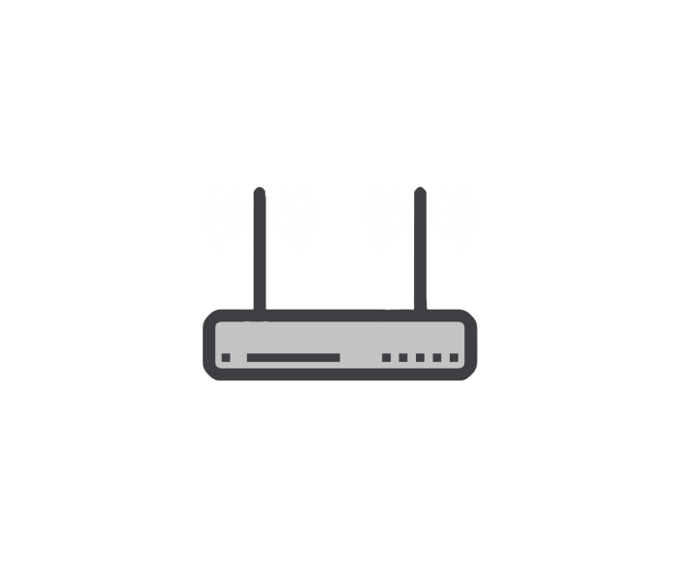
Attaque par saut de v-lan
Le trunking
Le router étant connecté à un port trunk, il permet à tout les Vlan de communiquer avec lui.
Router
Vlan 1
Connecté sur un port « trunk »
Vlan 20
Commutateur
0
0
0
0
0
0
0
0
Le Vlan 1 et le Vlan 20 ne peuvent pas communiqué ensemble.

Slide 32
Attaque par saut de v-lan
Port d'entré
Dynamic auto/Désirable/Trunk
Access
Port d'arrivé
Dynamic auto/Désirable/Trunk
Dynamic auto/Désirable/Trunk/Access
Résultat
Access
Trunk
Selon comment les deux coté sont configuré le port se transformera en port trunk ou en port access.
Le protocole DTP

Slide 33
Attaque par saut de v-lan
Ordinateurs légitimes
PC-R reçois toute les trames et peux les écouter.
0
PC-A :
Port : 1
Mode : Acces
Vlan : 23
Ordinateurs de l'attaquant
Liaison trunk activée.
0
0
PC-B :
Port : 2
Mode : Acces
Vlan : 23
PC-R :
Port : 10
Mode : Dynamic Auto/Desirable/Trunk
Vlan : 1
Liaison acces.
0
PC-C :
Port : 3
Mode : Acces
Vlan : 23

Slide 34
Attaque par saut de v-lan
(Désactiver DTP)
Ordinateurs légitimes
PC-R ne peux plus recevoir les trames car DTP est désactivé.
0
PC-A :
Port : 1
Mode : Acces
Vlan : 23
Ordinateurs de l'attaquant
Liaison trunk désactivé.
0
0
PC-B :
Port : 2
Mode : Acces
Vlan : 23
Liaison acces.
PC-R :
Port : 10
Mode : Dynamic Auto/Desirable/Trunk
Vlan : 1
Liaison acces.
0
PC-C :
Port : 3
Mode : Acces
Vlan : 23

Slide 35
Attaque Par manipulation de
trames ethernet
PC-A
PC-B
0
Échange de trames
0
IP : 192.168.10.1
SubnetMask : 255.255.255.0
Adresse Mac : 52:1F:8C:6D:9B:0E
IP : 192.168.10.2
SubnetMask : 255.255.255.0
Adresse Mac : 12:1F:D4:6D:0B:CE
Contenue de la trame :
IP de destination : 192.168.10.2
Adresse MAC de destination : 12:1F:D4:6D:0B:CE
IP source : 192.168.10.1
Adresse MAC source : 52:1F:8C:6D:9B:0E
…
Data : « Salut je suis PC-A »
Déroulement normale d'échange de trames.

Slide 36
Attaque Par manipulation de
trames ethernet
PC-A
0
Échange de trames
PC-R
0
IP : 192.168.10.55
SubnetMask : 255.255.255.0
Adresse Mac : 69:96:5F:BD:9B:0E
IP : 192.168.10.1
SubnetMask : 255.255.255.0
Adresse Mac : 52:1F:8C:6D:9B:0E
Interception
Interception de la trames et modification.
PC-R récupère les donnés et change la destination de la trame.
Contenue de la trame (modifiée par PC-R) :
IP de destination : 192.168.10.2
Adresse MAC de destination : 12:1F:D4:6D:0B:CE
IP source : 192.168.10.55
Adresse MAC source : 69:96:5F:BD:9B:0E
…
Data : « Salut je suis PC-A »

Slide 37
Attaque Par manipulation de
trames ethernet
Vlan 20
PC-A
PC-B
0
Échange de trames
0
IP : 192.168.10.1
SubnetMask : 255.255.255.0
Adresse Mac : 52:1F:8C:6D:9B:0E
IP : 192.168.10.2
SubnetMask : 255.255.255.0
Adresse Mac : 12:1F:D4:6D:0B:CE
PC-R ne voit pas les échanges de trames entre PC-A et PC-B.
Il ne peut donc pas les manipuler.
Vlan 24
PC-R
0
IP : 192.168.10.55
SubnetMask : 255.255.255.0
Adresse Mac : 69:96:5F:BD:9B:0E

